Slide 1

Monitoring wdrażania programów operacyjnych
- wsparcie MŚP
Grupa Robocza ds. MŚP przy Komitecie Koordynacyjnym NSRO 2007-2013
19 listopada 2013 r.

Slide 2


Cele horyzontalne NSRO 2007-2013
Cel 1 Poprawa jakości funkcjonowania instytucji publicznych oraz rozbudowa mechanizmów partnerstwa
Cel 2 Poprawa jakości kapitału ludzkiego i zwiększenie spójności społecznej
Cel 3 Budowa i modernizacja infrastruktury technicznej i społecznej mającej podstawowe znaczenie dla wzrostu konkurencyjności
Cel 4 Podniesienie konkurencyjności i innowacyjności przedsiębiorstw, w tym szczególnie sektora wytwórczego o wysokiej wartości dodanej oraz rozwój sektora usług
Cel 5 Wzrost konkurencyjności polskich regionów i przeciwdziałanie ich marginalizacji społecznej, gospodarczej i przestrzennej
Cel 6 Wyrównywanie szans rozwojowych i wspomaganie zmian strukturalnych na obszarach wiejskich

Slide 3
Cele horyzontalne NSRO 2007-2013
Cel 4 NSRO jest osiągany zwłaszcza poprzez:
wspieranie działalności wytwórczej przynoszącej wysoką wartość dodaną,
rozwój sektora usług,
poprawę otoczenia funkcjonowania przedsiębiorstw i ich dostępu do zewnętrznego finansowania,
rozwój społeczeństwa informacyjnego,
zwiększenie inwestycji w badania i rozwój i tworzenie rozwiązań innowacyjnych.
Na działania, które sprzyjają osiągnięciu celu horyzontalnego 4 w ramach kategorii interwencji
01-15 przewidziano kwotę 15,24 mld EUR (wkład UE), przy czym przedsiębiorcy mogą realizować projekty także poza ww. obszarami wsparcia.

Slide 4
Cele horyzontalne NSRO 2007-2013
Postępy w realizacji 4 celu horyzontalnego NSRO monitorowane są w trybie rocznym poprzez system 10 podstawowych wskaźników statystyki publicznej.
Źródło: Eurostat, GUS.
* Wg PKD 2004 Sekcje: „Handel i naprawy", „Hotele i restauracje", „Transport, gospodarka magazynowa i łączność”, „Pośrednictwo finansowe”, „Obsługa nieruchomości i firm”
(.) – brak danych

Slide 5
Wsparcie przedsiębiorstw w NSRO 2007-2013
krajowe programy operacyjne
Krajowy Program Operacyjny | Osie priorytetowe wspierające przedsiębiorstwa (wsparcie bezpośrednie i pośrednie) | Alokacja (mln euro)
PO IŚ | 4. Przedsięwzięcia dostosowujące przedsiębiorstwa do wymogów ochrony środowiska (działania: 4.1-4.6) | 250,0
PO IŚ | 9. Infrastruktura energetyczna przyjazna środowisku i efektywność energetyczna (działania: 9.1, 9.2, 9.4, 9.5, 9.6) | 643,6
PO IŚ | 10. Bezpieczeństwo energetyczne w tym dywersyfikacja źródeł energii (działania: 10.1-10.3) | 974,3
PO IG | 1. Badania i rozwój nowoczesnych technologii (działanie 1.4) | 489,8
PO IG | 3. Kapitał dla innowacji (działania: 3.1-3.3, pilotaż) | 314,5
PO IG | 4. Inwestycje w innowacyjne przedsięwzięcia (działania: 4.1-4.6) | 3 132,5
PO IG | 5. Dyfuzja innowacji (działanie 5.1-5.4) | 378,1
PO IG | 6. Polska gospodarka na rynku międzynarodowym (działania: 6.1, 6.4, 6.5) | 267,0
PO IG | 8. Społeczeństwo informacyjne - zwiększanie innowacyjności gospodarki (działania: 8.1, 8.2, 8.4) | 842,7
PO KL | 2. Rozwój zasobów ludzkich i potencjału adaptacyjnego przedsiębiorstw oraz poprawa stanu zdrowia osób pracujących (działanie 2.1) | 448,3
PO KL | 4. Szkolnictwo wyższe i nauka (działanie 4.2) | 43,4
PO KL | 6. Rynek pracy otwarty dla wszystkich (działanie 6.2) | 491,8
PO KL | 8. Regionalne kadry gospodarki (działania: 8.1, 8.2) | 1 378,3
PO RPW | 1. Nowoczesna gospodarka (działanie: 1.2, 1.3) | 478,9
PO RPW | 3. Wojewódzkie ośrodki wzrostu (działanie 3.2) | 64,1
 |  | 10 197,2
* Powyższa lista instrumentów nie jest zamknięta.
Zestawienie obejmuje instrumenty wsparcia bezpośredniego, jaki i oferowane poprzez IOB (w tym instrumenty finansowe).
W niektórych działaniach przedsiębiorcy ubiegają się o wsparcie obok innych grup beneficjentów.

Slide 6
Wsparcie przedsiębiorstw w NSRO 2007-2013
regionalne programy operacyjne
* Powyższa lista instrumentów nie jest zamknięta; przedsięwzięcia w zakresie ochrony środowiska, energetyki, turystyki, współpracy międzynarodowej, społeczeństwa informacyjnego mogą być realizowane poza ww. osiami priorytetowymi.

Slide 7
Stan realizacji NSRO 2007-2013
31 października 2013 r.
Wnioski po ocenie formalnej:
281,6 tys. wniosków na całkowitą kwotę dofinansowania (środki UE i krajowe) wynoszącą 575,6 mld zł
Przedsiębiorcy: 144,5 tys. wniosków na kwotę dofinansowania 219,5 mld zł
MŚP: 135,9 tys. wniosków na kwotę dofinansowania 138,9 mld zł
Umowy o dofinansowanie:
90,7 tys. umów o dofinansowanie o wartości wydatków kwalifikowalnych
374,5 mld zł (w tym w części UE 258,5 mld zł; 89,7% alokacji)
Przedsiębiorcy: 43,3 tys. umów na kwotę dofinansowania UE 79,8 mld zł
MŚP: 40,2 tys. umów na kwotę dofinansowania UE 35,8 mld zł
Wnioski o płatność:
239,2 mld zł - wydatki uznane za kwalifikowalne
Przedsiębiorcy: 75,9 mld zł; MŚP: 37,8 mld zł
169,8 mld zł - dofinansowanie UE w złożonych wnioskach o płatność
Przedsiębiorcy: 41,2 mld zł; MŚP: 21 mld zł

Slide 8

Poziom kontraktacji oraz płatności w stosunku do alokacji
31 października 2013 r.
8

Slide 9
Poziom kontraktacji oraz płatności w stosunku do alokacji
31 października 2013 r.
9

Slide 10
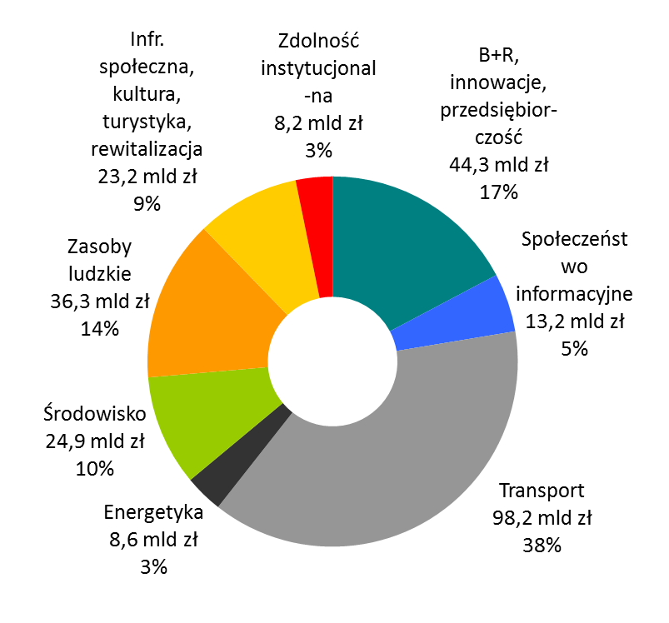
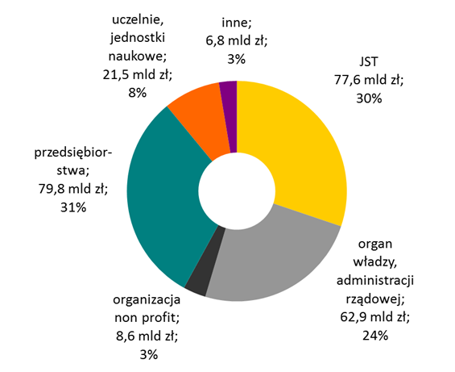
NSRO – wsparcie wg kategorii interwencji oraz typu beneficjenta
31 października 2013 r.
Liczba projektów:
B+R, innowacje, przedsiębiorczość – 26,5 tys. społeczeństwo informacyjne – 7,4 tys.
Transport – 2,6 tys.
Energetyka – 1,4 tys.
Środowisko – 2,5 tys.
Zasoby ludzkie – 41,2 tys.
Infrastruktura społeczna – 5,8 tys.
Zdolność instytucjonalna – 2,7 tys.
Liczba projektów:
JST – 27,2 tys.
Organ władzy, administracji rządowej – 1,7 tys.
Organizacja non profit – 11,7 tys.
Przedsiębiorstwa – 43,3 tys.
Uczelnie, jednostki naukowe – 4,5 tys.
Inne – 2 tys.

Slide 11
Beneficjenci NSRO - MŚP wg wielkości
31 października 2013 r.
Spośród 43,3 tys. projektów przedsiębiorstw,
MŚP realizują 40,2 tys. projektów
o łącznej wartości 35,8 mld zł (dofinansowanie UE).
Liczba projektów
wg wielkości przedsiębiorstwa:
mikro – 21 tys.
małe – 12,4 tys.
średnie – 6,8 tys.

Slide 12
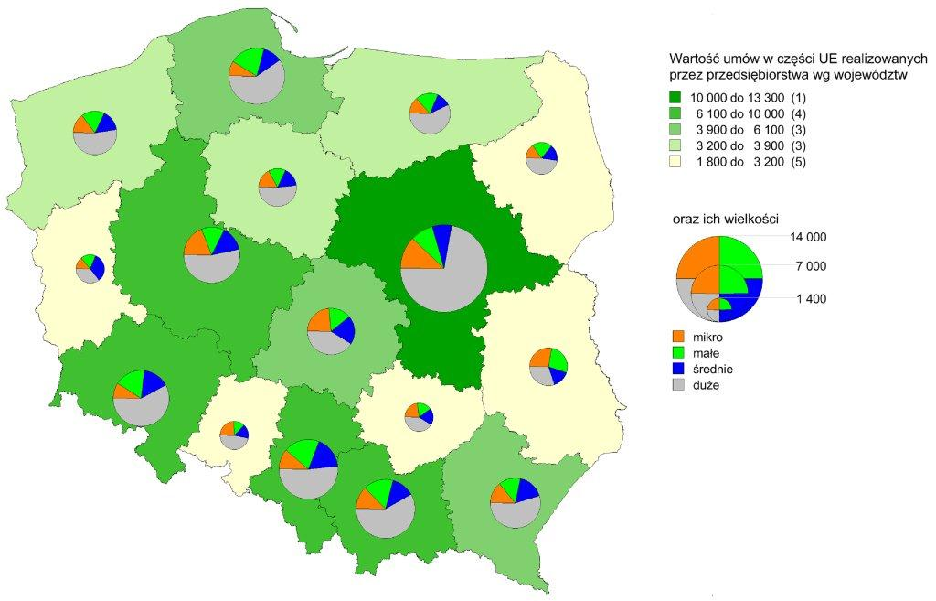
NSRO - wsparcie w układzie regionalnym
wg wielkości przedsiębiorstwa
31 października 2013 r.
Umowy o dofinansowanie
w ujęciu regionalnym:
76,6 mld zł (wkład UE)
Projekty o największej łącznej wartości dofinansowania UE realizowane przez przedsiębiorstwa:
mikro – w woj. mazowieckim (1,6 mld zł), wielkopolskim (1,2 mld zł) i łódzkim (1,1 mld zł)
małe – w woj. śląskim (1,3 mld zł), pomorskim i dolnośląskim (1,2 mld zł),
średnie – w woj. śląskim (1,2 mld zł).

Slide 13
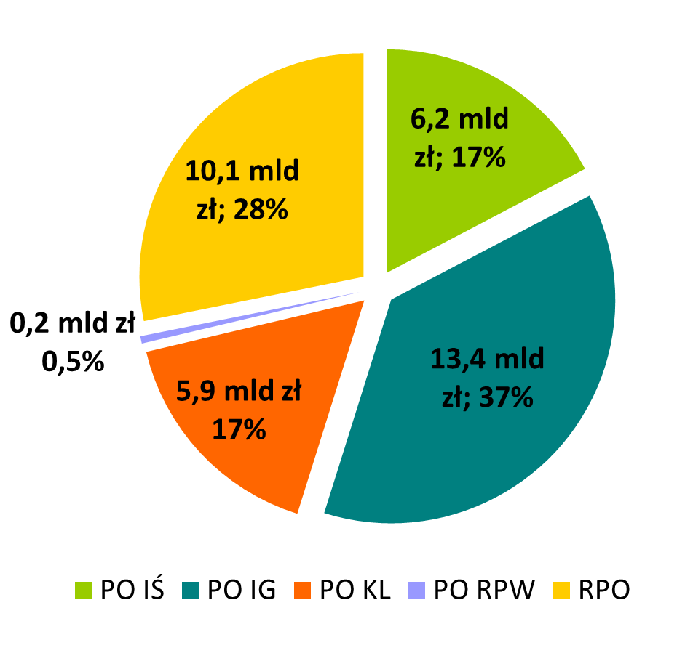
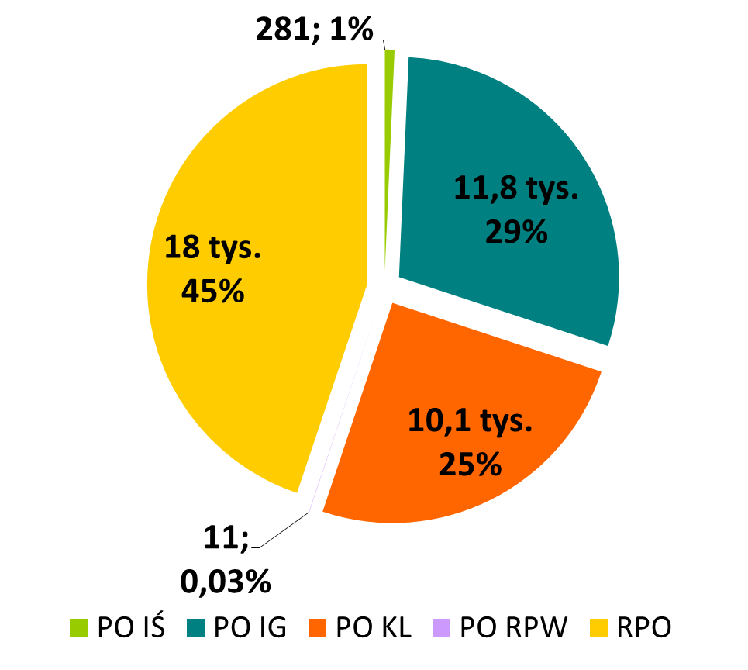
MŚP w programach operacyjnych
31 października 2013 r.
Wartość dofinansowania UE
Liczba projektów
Blisko połowa wszystkich projektów MŚP jest realizowana w ramach RPO (18 tys.)
Projekty o największej wartości dofinansowania UE są realizowane w ramach POIG (13,4 mld zł)

Slide 14
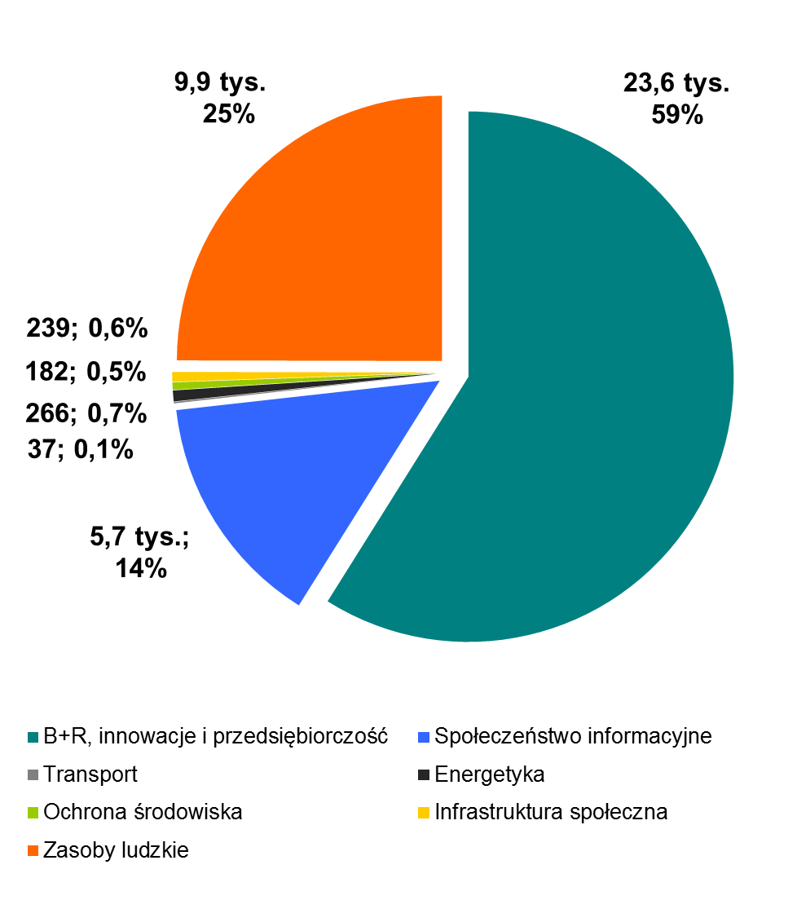
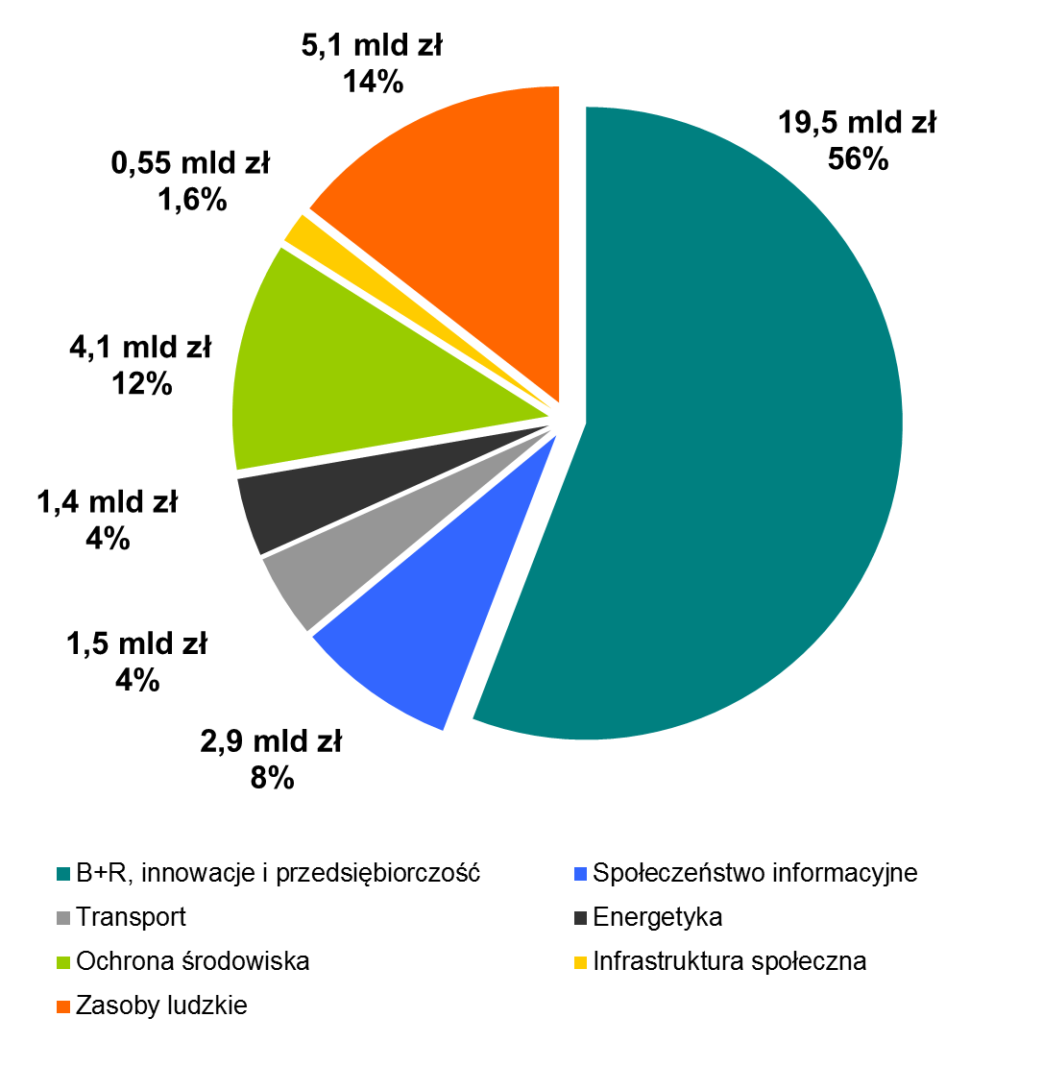
MŚP wg obszarów wsparcia
31 października 2013 r.
Wartość dofinansowania UE
Liczba projektów

Slide 15
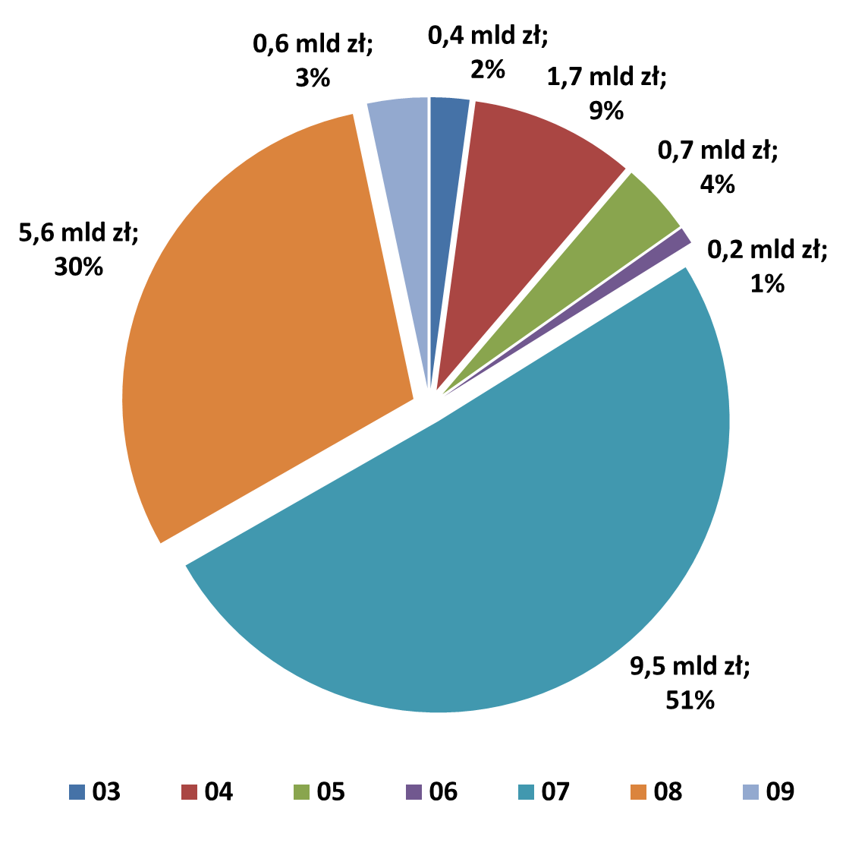
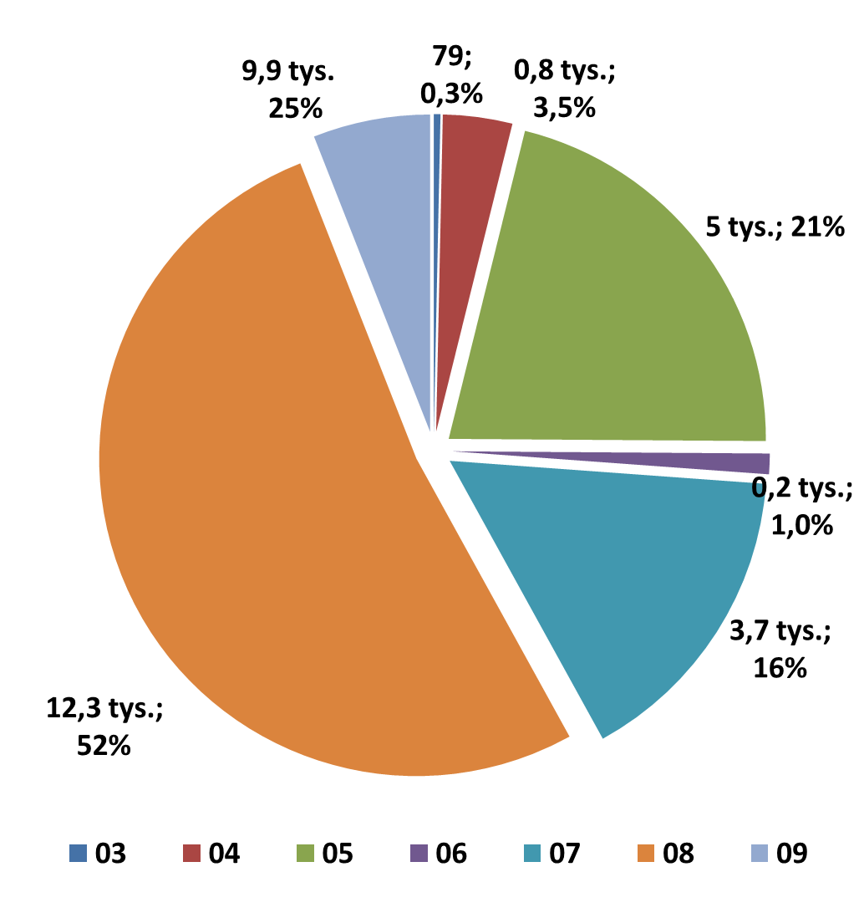
MŚP wg obszarów wsparcia: kat 01-09
31 października 2013 r.
Wartość dofinansowania UE
Liczba projektów
03 Transfer technologii i udoskonalanie sieci współpracy między MŚP, między MŚP a innymi przedsiębiorstwami, uczelniami, wszelkiego rodzaju instytucjami na poziomie szkolnictwa pomaturalnego, władzami regionalnymi, ośrodkami badawczymi oraz biegunami naukowymi i technologicznymi
04 Wsparcie na rzecz rozwoju B+RT, w szczególności w MŚP
05 Usługi w zakresie zaawansowanego wsparcia dla przedsiębiorstw i grup przedsiębiorstw
06 Wsparcie na rzecz MŚP w zakresie promocji produktów i procesów przyjaznych dla środowiska
07 Inwestycje w przedsiębiorstwa bezpośrednio związane z dziedziną badań i innowacji
08 Inne inwestycje w przedsiębiorstwa
09 Inne działania mające na celu pobudzanie badań, innowacji i przedsiębiorczości w MŚP

Slide 16
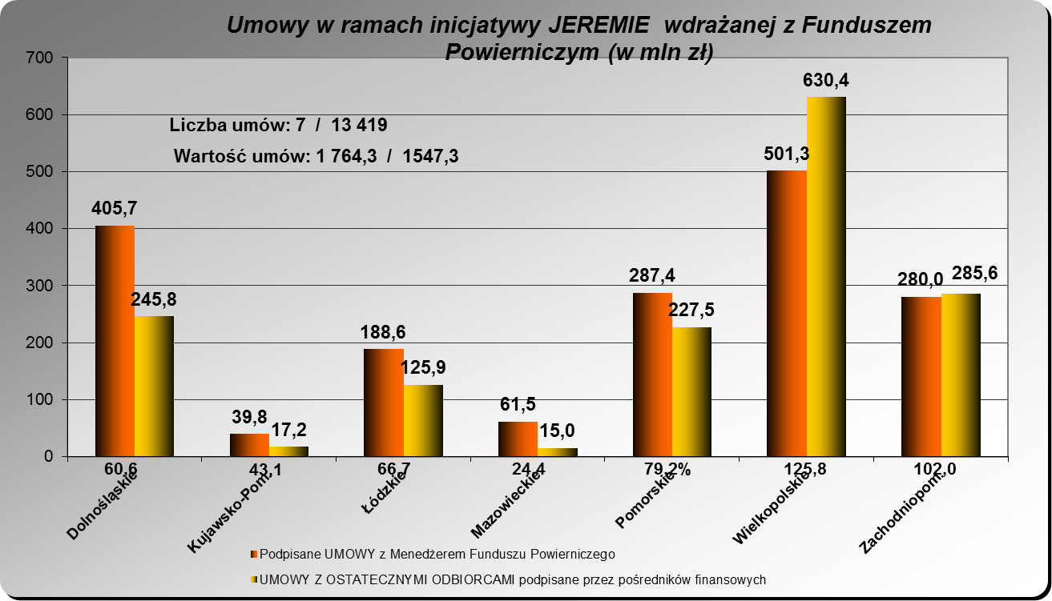
Stan wdrażania instrumentów finansowych dla MŚP
- regionalne programy operacyjne
Do końca września br. zawartych zostało 7 umów z menadżerem funduszy powierniczych,
o wartości 1 764 mln zł (w tym 1 394 mln zł dofinansowania z UE).
Pośrednicy zawarli z ostatecznymi odbiorcami 13,4 tys. umów o wartości 1 547 mln zł.
Najbardziej zaawansowany stan wdrażania jest w województwach:
wielkopolskim - dokonano już pełnego obrotu (125,8%) powierzonymi środkami
zachodniopomorskim (wskaźnik obrotu: 102,0%).

Slide 17
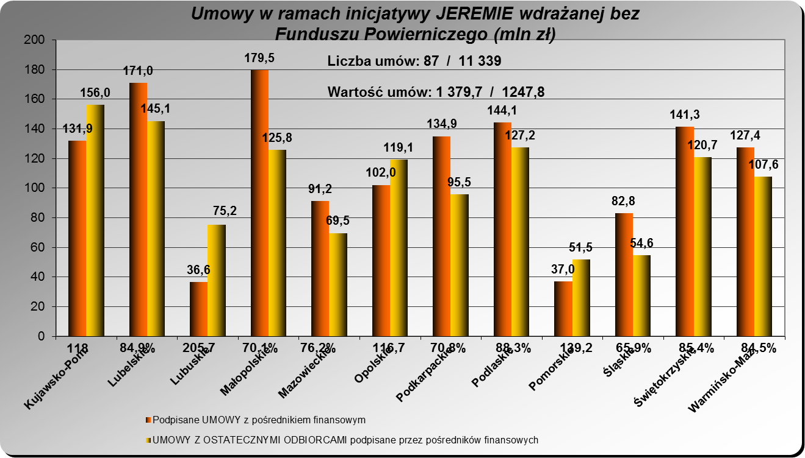
Stan wdrażania instrumentów finansowych dla MŚP
- regionalne programy operacyjne
IZ podpisały 87 umów z pośrednikami finansowymi (tj. z pominięciem funduszu powierniczego) na kwotę 1 380 mln zł (w tym 1 221 mln zł dofinansowania z UE).
Wartość umów podpisanych z przedsiębiorcami wynosi 1 248 mln zł
(90% środków przekazanych pośrednikom finansowym).
Umowy z przedsiębiorcami przekroczyły wartość środków zarezerwowanych na IF w województwach: kujawsko-pomorskim, lubuskim, opolskim i pomorskim

Slide 18
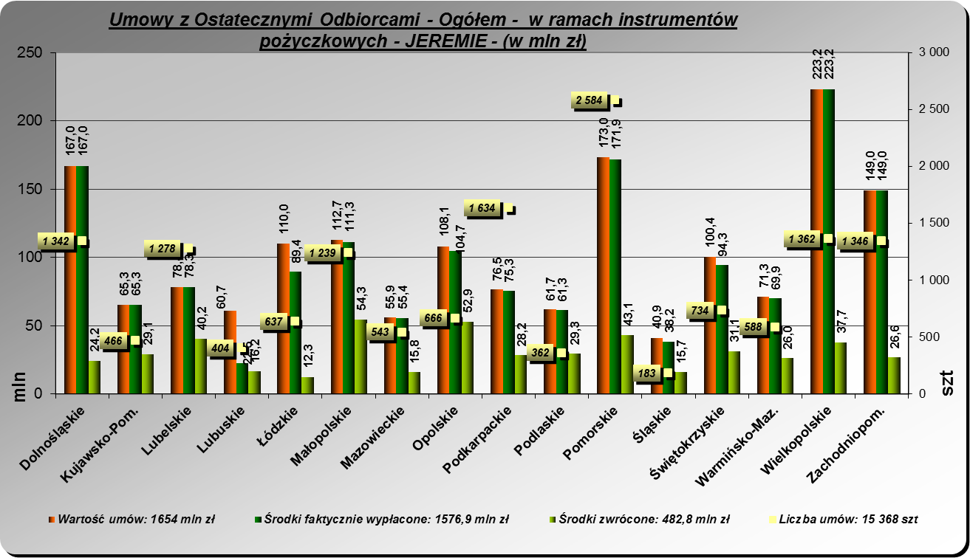
Stan wdrażania instrumentów finansowych dla MŚP
- regionalne programy operacyjne
Do sektora MŚP w formie pożyczek trafiło 1 577 mln zł z zakontraktowanych 1 654 mln zł,
przy czym 483 mln zł środków zostało już spłaconych.
Najliczniejszą grupą ostatecznych odbiorców pożyczek są mikroprzedsiębiorcy
(13,6 tys. z 15,4 tys. umów zawartych z MŚP).

Slide 19
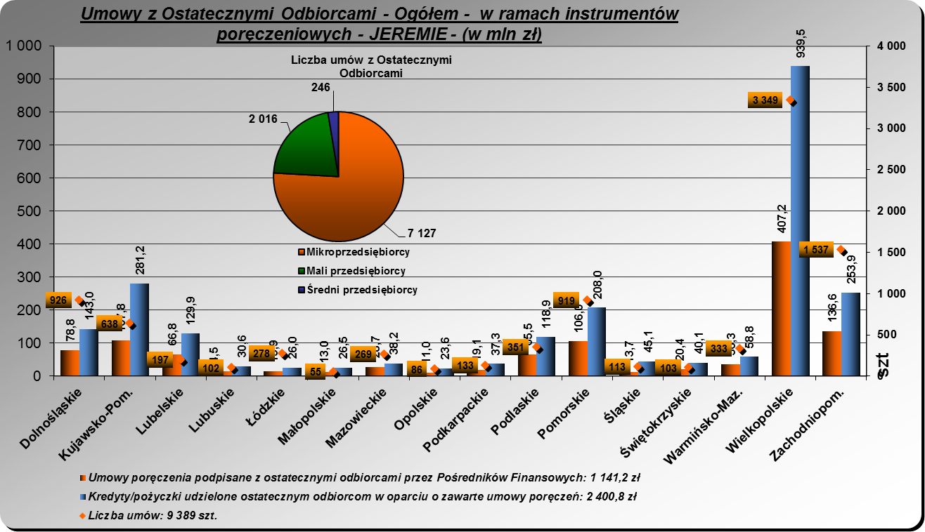
Stan wdrażania instrumentów finansowych dla MŚP
- regionalne programy operacyjne
W ramach poręczeń kredytów i pożyczek zaciągniętych przez MŚP,
wartość środków zakontraktowanych wyniosła 1 141 mln zł,
natomiast kredyty/pożyczki udzielone ostatecznym odbiorcom w oparciu zawarte umowy poręczeń wyniosły 2 401 mln zł i trafiły do 9,4 tys. przedsiębiorców.
Największą grupą odbiorców są mikroprzedsiębiorcy (7,1 tys. umów),
którzy dzięki udzielonym poręczeniom otrzymali pożyczki/kredyty w wysokości 1 232 mln zł.

Slide 20
Stan wdrażania instrumentów finansowych dla MŚP
- PO Innowacyjna Gospodarka
Działanie 3.2 Wspieranie funduszy kapitału podwyższonego ryzyka
Tytuł projektu: Wspieranie funduszy kapitału podwyższonego ryzyka przez Krajowy Fundusz Kapitałowy (KFK).
Beneficjent: Krajowy Fundusz Kapitałowy (KFK).
Grupy docelowe: MŚP
Wartość projektu: 316,6 mln zł (wartość ogółem), w tym wkład UE 268,6 mln zł
Stan realizacji (na 31.10.2013):
Podpisano 10 umów z funduszami podwyższonego ryzyka, a liczba umów inwestycyjnych funduszy z MŚP wyniosła 41.
Fundusze portfelowe KFK dokonały dotychczas wejść kapitałowych na kwotę około 75 mln zł,
z czego innowacyjnym MŚP wypłacono blisko 45 mln zł.

Slide 21
Stan wdrażania instrumentów finansowych dla MŚP
- PO Innowacyjna Gospodarka
Działanie 3.4 Utworzenie i dokapitalizowanie Funduszu Pożyczkowego Wspierania Innowacji
Tytuł projektu: Utworzenie i dokapitalizowanie Funduszu Pożyczkowego Wspierania Innowacji
Beneficjent: Polska Agencja Rozwoju Przedsiębiorczości
Grupy docelowe: mikroprzedsiębiorstwa i małe przedsiębiorstwa (MMP)
Wartość projektu: 65,0 mln zł (wartość ogółem), w tym wkład UE 55,25 mln zł
Stan realizacji:
Obecnie trwa ocena projektów złożonych w pierwszym konkursie (złożonych zostało 56 wniosków, w ramach których wartość pożyczek wynosi blisko 90 mln PLN). Przewidywane zakończenie oceny (ostatnie posiedzenie Komitetu Inwestycyjnego) – 20 listopada.

Slide 22

Stan wdrażania instrumentów finansowych dla MŚP
- PO Rozwój Polski Wschodniej
Działanie 1.2 Instrumenty inżynierii finansowej
Beneficjent: Bank Gospodarstwa Krajowego
Grupy docelowe: przedsiębiorcy z Polski Wschodniej
Wartość projektu: 175,6 mln zł (wartość ogółem), w tym wkład UE 149,3 mln zł
10 września 2013 r. zawarto aneks do umowy zwiększający wartość oraz dofinansowanie projektu.
Stan realizacji (30.09.2013 r.):
Liczba umów z funduszami poręczeniowymi: 3
Fundusze poręczeniowe zawarły 228 umów poręczenia na kwotę poręczenia 34,4 mln zł.
Na podstawie ww. umów poręczenia przyznano kredyt/pożyczki o łącznej wartości 57,2 mln zł,
z czego 144 pożyczki o wartości 26,2 mln zł mikroprzedsiębiorcom, 77 pożyczek o wartości 27,7 mln zł małym przedsiębiorcom oraz 7 pożyczek o wartości 3,3 mln zł średnim przedsiębiorcom.
Liczba umów z funduszami pożyczkowymi:12
Fundusze pożyczkowe zawarły 892 umowy o udzielenie pożyczki na kwotę 62,6 mln zł, z czego udzielono 827 pożyczek o wartości 53 mln zł mikroprzedsiębiorcom, 54 pożyczki o wartości 7,9 mln zł małym przedsiębiorcom oraz 11 pożyczek o wartości 1,7 mln zł średnim przedsiębiorcom.
Na IV kw 2013 r. planowane jest ogłoszenie naboru pośredników finansowych
oferujących pożyczki i poręczenia dla MSP z Polski Wschodniej.

Slide 23

Dziękuję za uwagę
Departament Koordynacji Wdrażania Funduszy Unii Europejskiej
Ministerstwo Rozwoju Regionalnego
ul. Wspólna 2/4
00-926 Warszawa

